Slide 1
A Dreher
„A szakács műve mulandó, minél jobb, Annál hamarabb elpusztítják!”

Slide 2
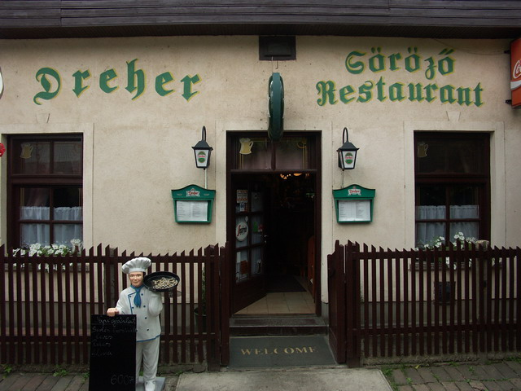
Kívülről

Slide 3
Néhány adat
1990-ben nyitott
Jelenleg 7 dolgozója van + tanulók (2-3)
Jelenleg semmi bővítéssel kapcsolatos dolog nincs a közeljövőben, inkább a gépi, technikai és szellemi beruházásra törekszenek
Családi vállalkozás
Egész évben nyitva tart

Slide 4
„Történelem”
1990-ben kinyitottak, 1991-ben megnyitották az éttermet
2000-ben kinyitotta kapuit a Tímár Panzió, amely 4-5 állandó dolgozóval rendelkezik

Slide 5
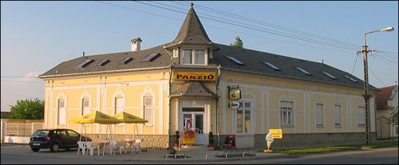
A Tímár panzió

Slide 6
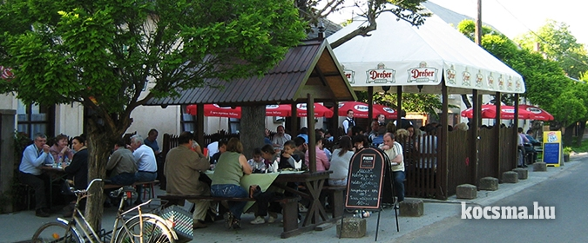
Elég nagy törzsvendég csoportok

Slide 7
Vendéglátás
Hét közben A és B menüs étkeztetés a déli órákban
Turista és városnéző csoportok szívesen látogatják
Hétvégéken családi vasárnapokat tartanak

Slide 8
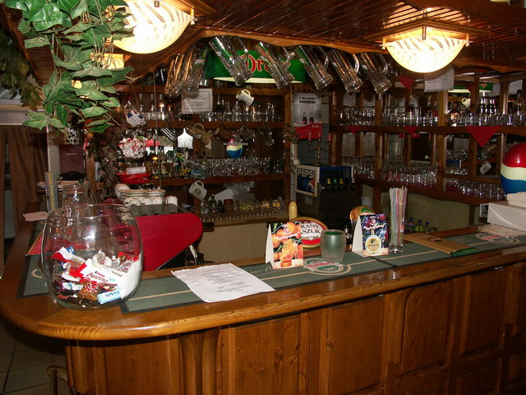
A belső tér (pult)

Slide 9
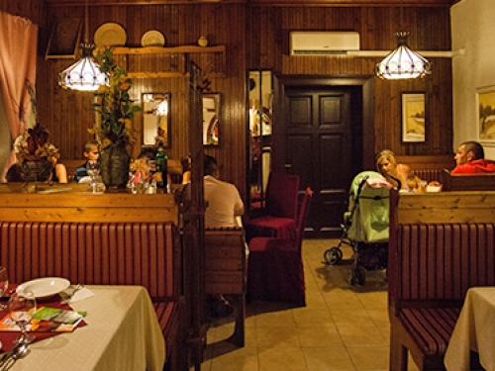
A belső tér (asztalok)

Slide 10
Elérhetőségek
Cím: 5500 Gyomaendrőd, Rákóczi Ferenc út 5
Telefon:(66) 386 444
E-mail: info@timarpanzio.hu
A főtér melletti csendes utcában, a gyógyfürdőtől 3 percre, a 46. sz. fő úttól 500 méterre található hangulatos, helyi ételspecialitásokat, halételeket is kínáló vendéglő.

Slide 11

Jó étvágyat ( Kijevi csirkemell)

Slide 12
VÉGE

